Slide 1
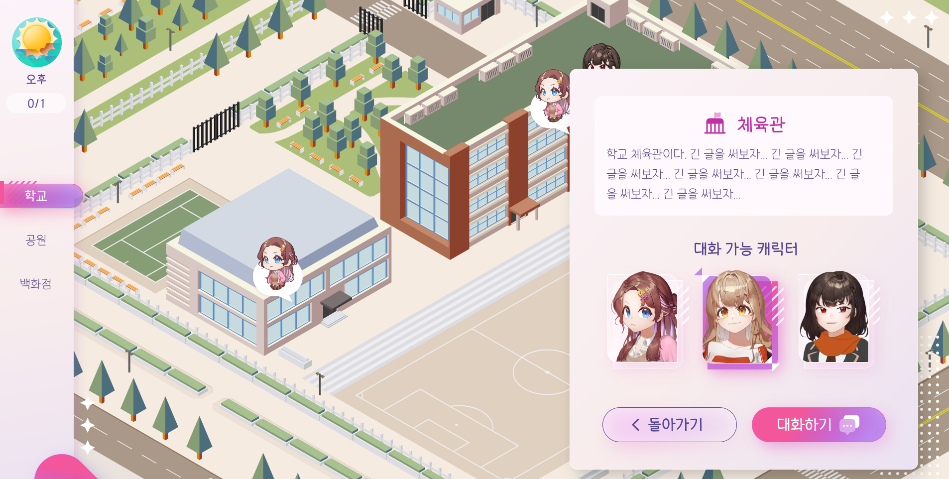

Slide 2
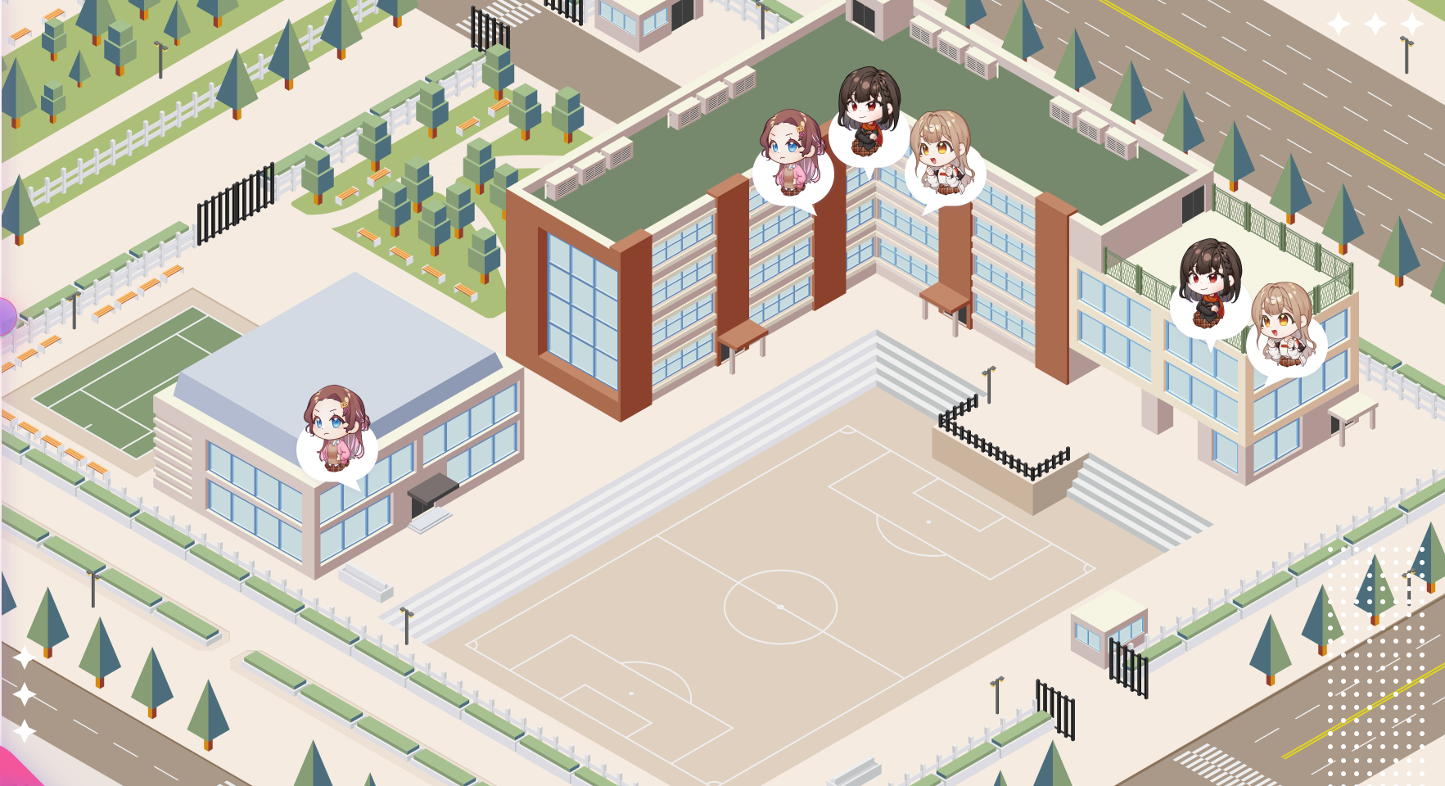

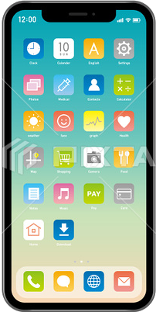
월드 맵
학생회실
7일
오전

Slide 3
월드 맵
다음날로 버튼
맵
월드맵에 속해 있음
선택 시 줌인
버튼
월드 맵 이동
옆 월드맵으로 이동
버튼
학생회실
학생회실 버튼
아이콘 형식
버튼
휴대폰
버튼
7일
오전

Slide 4

월드 맵(휴대폰을 켯을 때)
12월 07 오전
레시피
달력
메세지
메모
7일
오전

Slide 5
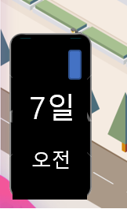
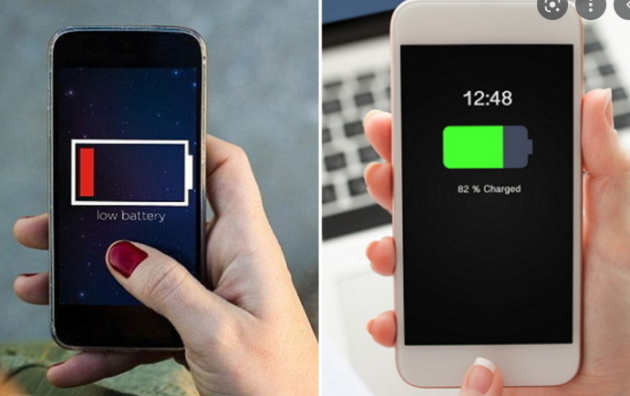
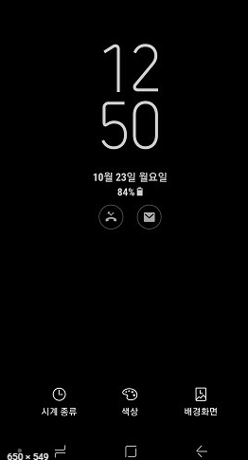
휴대폰(대기화면)
휴대폰 베터리
피로도 개념으로 사용
칸이 나뉘어져 있음
행동 1번마다 1칸 소모
휴대폰 대기 화면(시간)
시간 개념으로 사용
날짜 나타남
오전/오후/방과후/저녁 시간 나타남

Slide 6
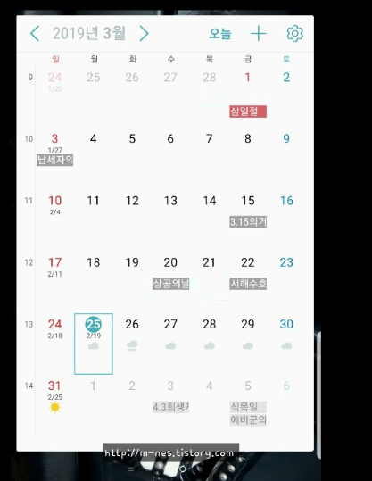
휴대폰(펼쳤을 때)
휴대폰 상단
피로도와 날짜 표시
12월 07 오전
레시피
달력
휴대폰 앱
레시피, 달력, 메시지, 메모 총 4개의 앱 나열
(전부 버튼 형식으로 누를 수 있음)
레시피 : 아이템 조합법이 나옴
달력 : 달력에서 목표를 볼 수 있음
메시지 : 히로인과 대화를 할 수 있음
메모 : 지금까지의 스토리를 볼 수 있음
메세지
메모
배경화면
히로인 스토리를 진행하면서 CG로 바뀌는 연출은 어떤지?

Slide 7
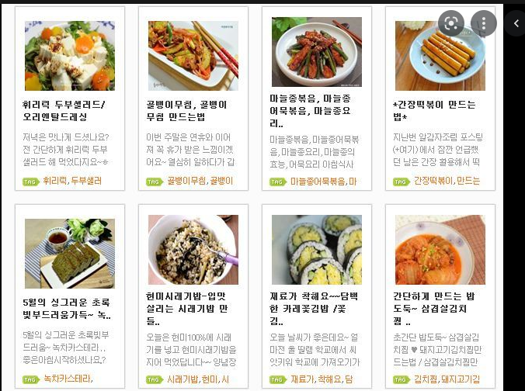
휴대폰(레시피)
레시피 앱
간단한 디자인
아이콘, 이름, 재료 이름 및 개수 표시
레시피 저장은 최대 5개
한 화면에서 볼 수있는 양은 확인 필요
추가 의견
요리 레시피 처럼은 어떤지
아이콘
아이템 이름
아이콘
- 재료1 x 5
- 재료2 x 5
이름
재료
아이콘
아이템 이름
- 재료1 x 5
- 재료2 x 5

Slide 8
휴대폰(달력)
달력
기본적인 모바일 달력 디자인
메인 퀘스트 데드 라인은 붉은색
(클릭 가능)
Quest
달력 메모장
달력의 붉은 부분을 클릭하면 메모 나타남
3월 2일
아람이랑 쇼핑

Slide 9
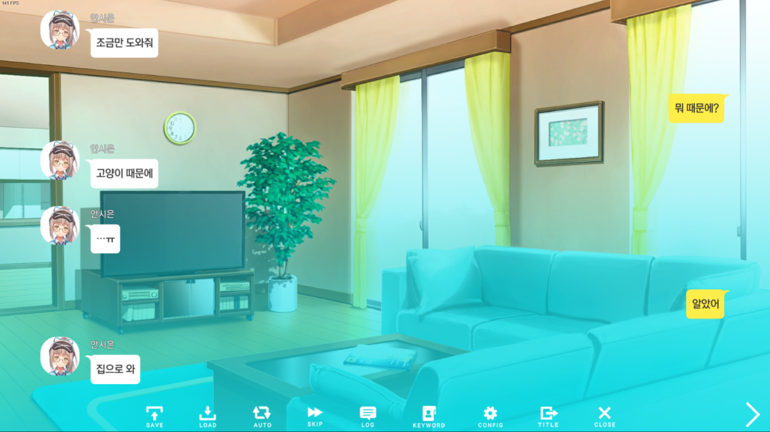
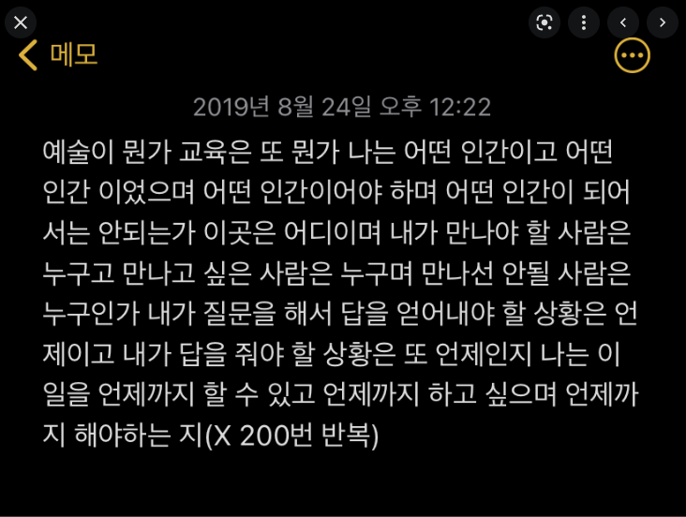
휴대폰(메시지 및 메모)
메모장
일기 형식의 메모장
스토리 히스토리 및 주인공의 생각 글귀 같은 것들이 적힐 예정
채팅 창
무난한 채팅 창 디자인
히로인 이벤트에서 사용
Room id
0 – 그룹
1 – 채아람
2- 한소원
3 – 고은혜
조건은 storyDialog
U_Talk 번호

Slide 10
승엽이가 폼 줌 (xml 작성)
HTML color code

Slide 11
다음날로 버튼
2종류가 필요
다음 시간으로 이동
다음 날로 이동

Slide 12
월드 맵(낮)
월드 맵 이동
휴대폰
학생회실
다음날로
학교
공원
백화점
행동력
저장
레시피
달력
메시지
메모
조합
대화
히로인
스탯
일반 대화
캐릭터 스토리
스토리가 진행됨에 따라 포스트잇 등 연출 추가

Slide 13
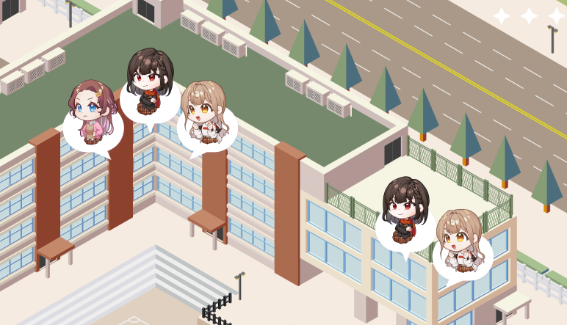
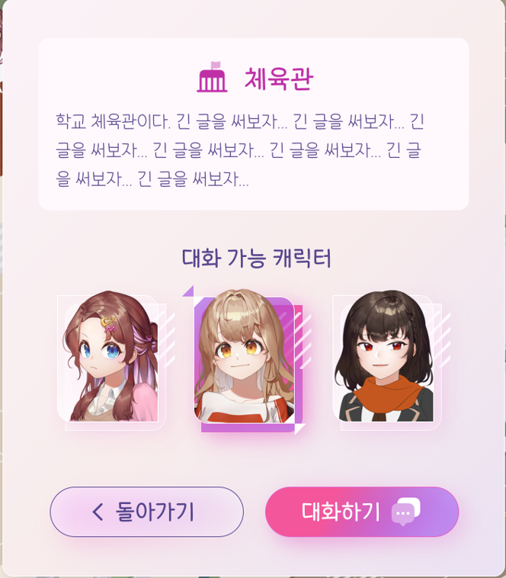
월드 맵

Slide 14
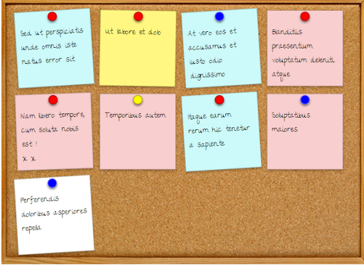
메모장 앱 입장 시
메모장 제목
- 포스트잇이 메모가 하나 추가될 때마다 하나씩 생김
클릭시 모든 포스트잇이 사라지며 선택한 제목에 해당하는 내용으로 들어감
<XML = setting Title>
12월 7일 목요일

Slide 15
메모장 앱 입장 시
메모장 제목
- 선택한 제목에 해당하는 메모 제옥
12월 7일 목요일
12월 7일 목요일
집에 돌아왔는데도 아직 실감이 안 난다.
미지라는 이름의 괴물, 그걸 사냥하는 우리 학교 학생회. 거기 가입한 나까지.
엄청 실감나는 악몽을 꾼 것만 같다.
지금이라도 깨어나면 뭐야 꿈이었구나 하고 웃을 수 있을 것 같은데.
졸려 죽을 것 같은 걸 보면 꿈은 아니겠지.
꿈속에서 졸리진 않으니까.
모르겠다. 일단 자고 일어나서 생각하자.
메모장 내용
선택한 제목에 해당하는 메모 내용
<XML - <Text> </Text>

Slide 16
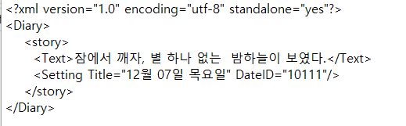
메모장
메모장은 XML의 Date ID의 날에 생성됨
이 날에 메모가 생성이 됨

Slide 17
Story Dialogue
스토리 읽기
이 스토리가 끝났을 때 추가되는 메시지가 있다면
메인 화면 진입
행동력 + 3…
휴대폰에 메시지 추가
메인 화면 진입
행동력 + 3…
- 1w_main_story_1 가 하나 끝날 때 마다 메시지가 추가되는지 체크 필요.

Slide 18
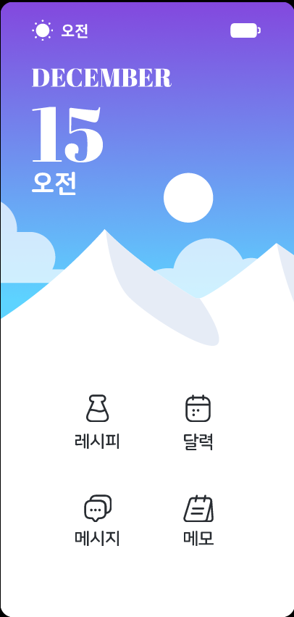
메시지 입장
메시지 스크립트를 보지 않았을 때 숫자 [1] 표시
무조껀 1로 표시
메시지를 읽었다면 없음

Slide 19
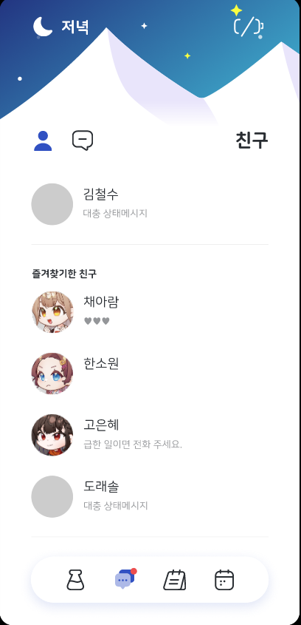
메세지 입장 시
좌. 친구창
우. 그룹 채팅
주인공 이름 및 상태 메세지
히로인 이름 및 상태 메세지

Slide 20
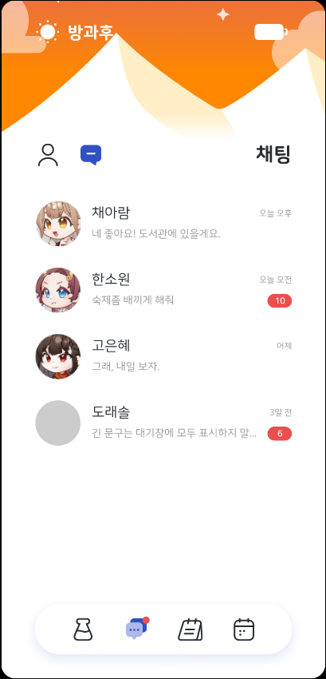
안읽은 메시지가 있을 시
채팅 방 종류
- (채아람, 한소원, 고은혜, 학생회 방)
총 4개
Xml _ Room 으로 분류
메시지 스크립트를 보지 않았을 때 숫자 [1] 표시
무조껀 1로 표시
메시지를 읽었다면 없음
메시지 온 날짜는 있으면 힘들어짐 없애는 걸로
최대 20자까지만 표현 그 이후 […]으로

Slide 21
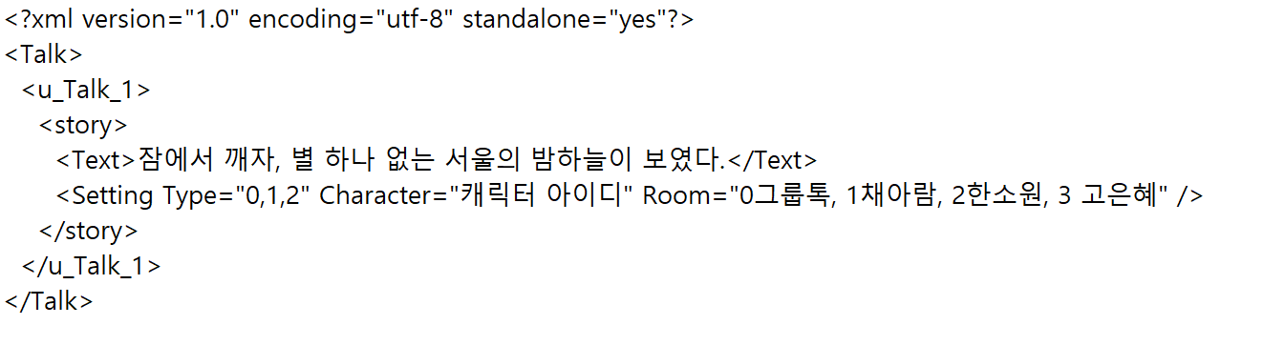
채팅 타입
0 – 텍스트
1 – 이미지
2 - 선택지
채팅방 에서 누가 말하는지
어느 채팅방인지

Slide 22
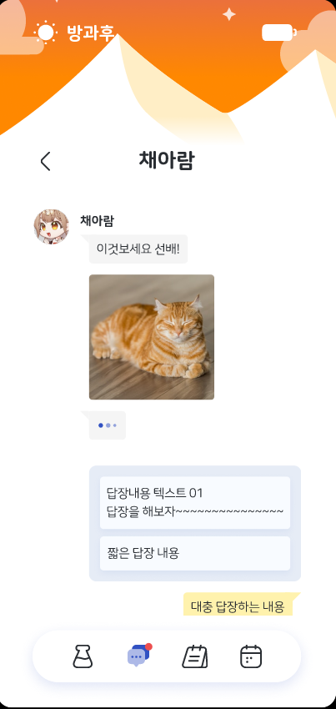
메시지 창
채팅 종류
0. 텍스트
1. 이미지(이모티콘 포함)
2. 선택지
Xml _ Setting Type 으로 분류

